Slide 1






https
관리자
통합콜센터 Cloud
DMZ Zone
Application Zone
MySQL 8.0.34 Community Server
Private Zone
NAT IP
123.41.8.92
Apache tomcat 9.0.64
미사용
전광판 / SNS 서버 DBMS
192.168.85.43
API
SNS 상담 WEB
192.168.80.42
SNS 상담 WAS
192.168.90.56
SNS 채널
미사용
Application Zone
https
Apache tomcat 9.0.64
전광판 WEB 서버
192.168.90.54
전광판 WAS 서버
192.168.90.55
전광판 플레이어
Application Zone
MySQL 8.0.34 Community Server
Private Zone
ngnix 1.25.2
Tomcat 9.0.64
https
IPCC 운영 서버 DBMS
192.168.85.45
관리자
IPCC운영 WEB
192.168.90.57
IPCC운영 WAS
192.168.90.58
CTI
IVR
PBX
상담AP
Etc..

Slide 2
분류 | VM용도 | Subnet | 이름 | VM계정 /PW | 일반 계정 11/03 | Static NAT IP | Inter IP | Application | 비고
전광판 / SNS | 전광판 WEB | Application | pdsiwb01r | root / Master!23 |  |  | 192.168.90.54 | 미사용 | 닷넷
 |  |  |  | boardweb / 1q2w3e4r! | boardweb / Call110.go.kr
 | 전광판 WAS | Application | pdsiap01r | root / Master!23 |  |  | 192.168.90.55 | apache-tomcat-9.0.64 | 닷넷
 |  |  |  | boardwas / 1q2w3e4r! | boardwas / Acrc110.go.kr |  |  | Tomcat: /usr/local/Tomcat 9.0.64
 | SNS WEB | DMZ | psnswb01r | root / Master!23 |  | 123.41.8.92 | 192.168.80.42 | apache-tomcat-9.0.64 | 닷넷
 |  |  |  | snsweb/1q2w3e4r! | snsweb / Call110.go.kr
 |  |  |  | LGU+ SMS Agent 설치 * 설치 위치 : /opt/lguplus *설치 매뉴얼 : /opt/lguplus/manual/ *사용자ID "lgu_sms" / 비번 "LGu+sms!23“ /DB명 : lgu_sms
 | SNS WAS | Application | psnsap01r | root / Master!23 |  |  | 192.168.90.56 | 미사용 | 닷넷
 |  |  |  | snswas/1q2w3e4r! | snswas / Call110.go.kr
 | 전광판/SNS DB | Private | pdsidb01r | root / Master!23 |  |  | 192.168.85.43 | MySQL 8.0.34 rpm 파일 설치 | mysql root 패스워드: Qwer1234!@#$
 |  |  |  | boardsns/1q2w3e4r! | boardsns / Call110.go.kr
IPCC | IPCC 운영관리 | Application | picmwb01r | root / Master!23 |  |  | 192.168.90.57 | ngnix 1.25.2Nginx: /usr/local/nginx
 | 관리자 WEB |  |  | ipccweb/1q2w3e4r! | ipccweb / Call110.go.kr
 | IPCC 운영관리 | Application | picmap01r | root / Master!23 |  |  | 192.168.90.58 | Tomcat: /usr/local/Tomcat 9.0.64 | 닷넷
 | 관리자 WAS |  |  | ipccwas/1q2w3e4r! | ipccwas / Call110.go.kr
 | IPCC 운영관리 | Private | picmdb01r | root / Master!23 |  |  | 192.168.85.45 | MySQL 8.0.34 rpm 파일 설치 | mysql root 패스워드: Qwer1234!@#$
 | 관리자 DB |  |  | ipccdb/1q2w3e4r!

Slide 3
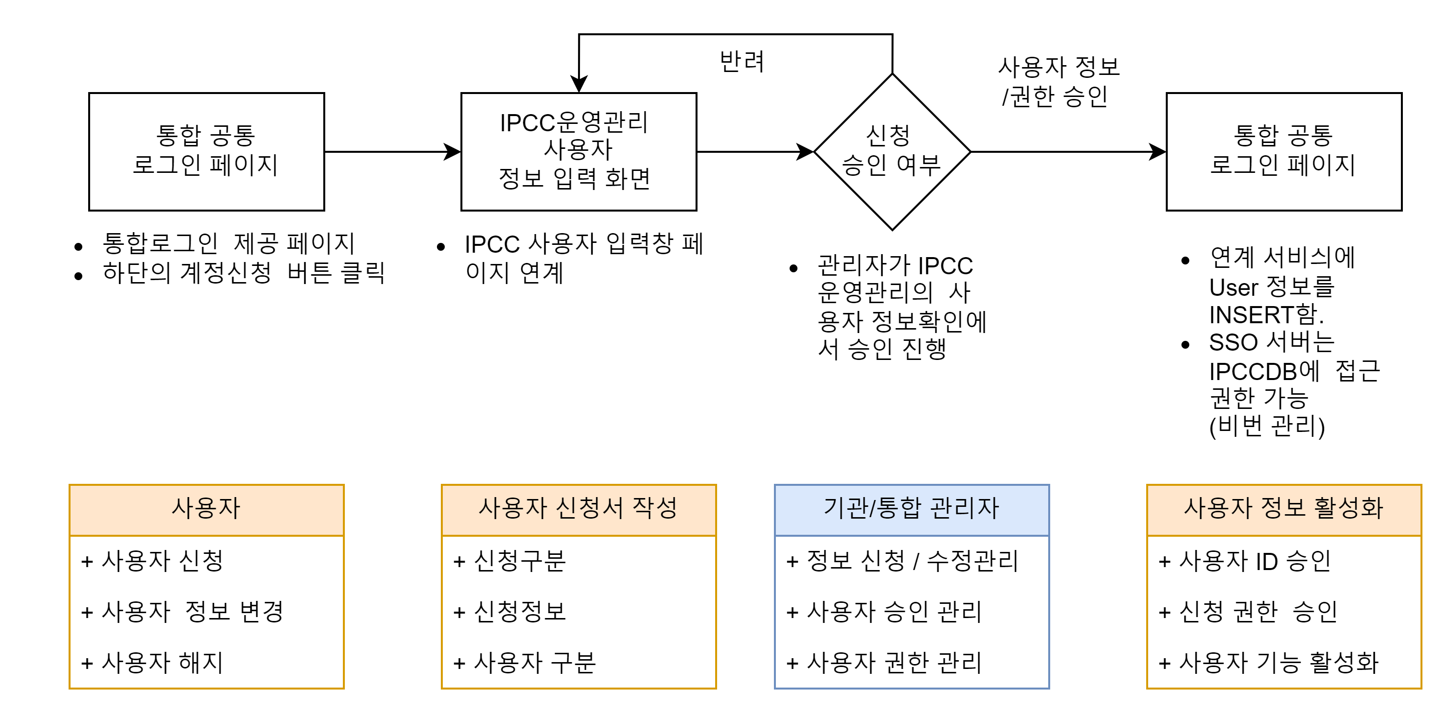
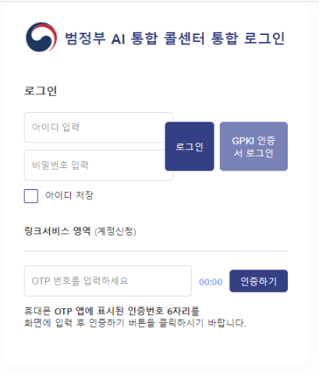
사용자 추가 및 신청 프로세스
RFP상의 사용자 추가 프로세스는 별도의 요청이 없었으나. 최초 전광판/IPCC 화면 리뷰 진행시 권익위 요청으로 사용자가 신청하는 프로세스가 추가됨. (2023.07.25)
사용자의 SSO 인증을 위한 공통 로그인 과, 로그인 이후의 통합시스템 로그인 페이지를 제공함.
SSO 업체 제공

Slide 4


통합 로그인 및 업무 R&R 프로세스
① 통합로그인 요청
(ID/PW & GPKI)
SSO Server
IPCC 운영서버
SSO
Client
사용자
② 로그인 완료
(인증토큰 발급)
조직/사용자 정보
접근 가능 시스템 정보
비밀번호 관리 정책
Auth
Policy
Admin
Tool
Crypto
Audit
로그인 정책조회
로그인 여부 체크
중복 로그인 제한
④ 인증정보 요청 (API)
비밀번호 관리 / 계정 관리 (개인정보 보호 컨설팅 기준)
증적 필요
콜 인프라 운영시스템
③ 시스템 이용
SSO
Agent
SSO
Agent
SSO
Agent
SSO
Agent
SSO
Agent
SSO
Agent
SSO
Agent
SSO
Agent
상담APP
KMS관리
통합통계
STT
TA
전광판
IPCC운영관리
SNS관리
순서 | 내용 | R&R
1 | 통합로그인 요청 | SSO / 로그인화면 / 비밀번호관리 방안 / Gpki
2 | 로그인 완료(인증 토큰 발급) | 연동 가이드 Agent / Oauth / API
3 | 시스템 이용 | IPCC 접근관리 권한 부여
4 | 로그인 정책 확인 (접근 가능한 시스템에 대한 정보) | 콜센터 운영시스템 메뉴 / 화면 퍼블 / 디자인

Slide 5
사용자 정보 관련 권고 사항
권익위의 공문으로 직무 및 입력 받는 사용자 정보에 대한 내용을 기술함. (20230906 공통부분 관리자 등_v1.0)
① 신청구분 : - 등록 / - 해지
② 신청정보 계정, 성명, 전화번호, 휴대전화번호, 이메일, 기관명, 부서명, 직급(직위) 사용자구분 ○기관상담사 ○ 기관지식관리자 ○ 기관평가자 ○ 기관운영관리자 ○ 기관사용자 ○ 기관상담관리자 ⊙ 기관관리자
③ 사용자 권한 통합신청【②신청정보에따라 차별】 - 기관관리자 [해당 기관 시스템 기본정보] [공통기능] [특화기능] [공문첨부] - 기타사용자 [기관리자 설정한 범위 내에서, 공통 및 특성 중 선택]
④ 기관리자 - 기관정보 신청 및 수정 관리 - 시스템 파트별 개별관리자 영역까지 통합 관리가능 - 사용자 신청 및 권한 승인/불승인 관리 - 이러한 관리 이력 기록 및 조회 - 기관관리자 고유 기능 외에 권한 추가하여 스스로 승인 가능 - 모든 사용자 추가 권한 신청 가능/ 관리자 승인시 활성화
사용자 신청 정보 + 사용자 구분 선택하여 입력
사용자 권한에 따른 접근 시스템 표출
상담사 : 상담APP
평가자 : 상담APP / KMS
▶ 기관 사용자 구분 기관관리자, 기관운영관리자, 기관사용자, 기관상담관리자, 기관상담사, 기관평가자, 기관지식관리자
▶ 통합 사용자 구분(국민권익위원회 선택시 지정 가능) 통합관리자, 통합운영관리자, 통합사용자, 통합상담관리자, 통합상담사, 통합평가자, 통합지식관리자,
▷ 공통기능, 특화기능 : 사용자 신청 및 권한에서 활용

